Slide 1



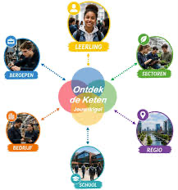
Ontdek de Keten van Water
Uitvoeringsplan voor de docent
LOB-project · weken 32 t/m 46 · schooljaar 2026-2027
Opgesteld door Jeff van Hek
In opdracht
Jouw Techniekwijzer
Techkwadraat
Ontdek de keten

Slide 2


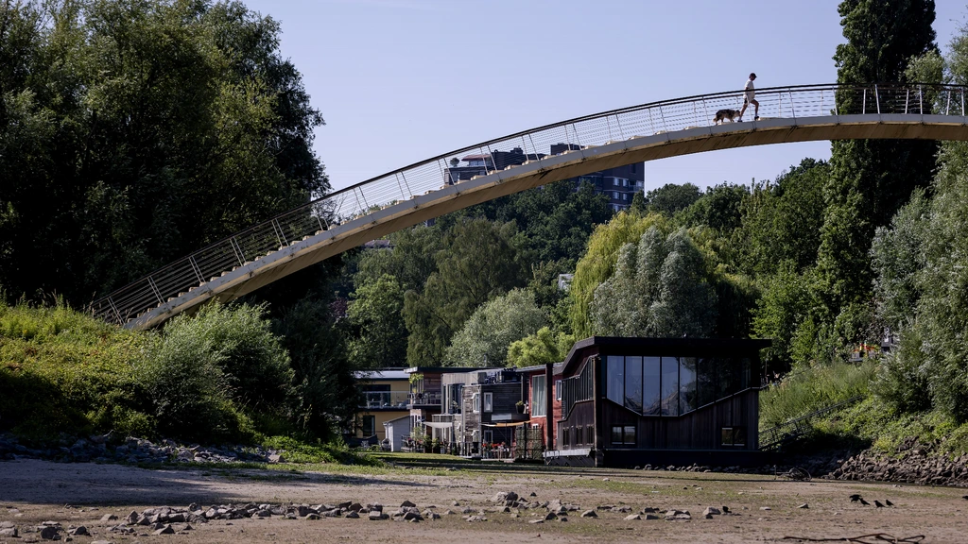
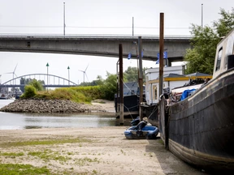
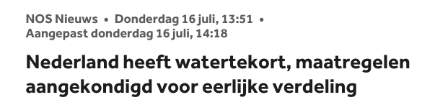
Doel van dit project
Praktijkgericht leren via een actueel ketenprobleem.
12
6
1
lesweken
fasen
echte opdrachtgever
Leerlingen onderzoeken de keten van water — van winning en zuivering tot distributie en gebruik — en werken toe naar een concreet advies of ontwerp voor een echte opdrachtgever. Onderweg ontdekken ze via het Ikigai-model ook wat ze leuk vinden, waar ze goed in zijn en welke beroepen daarbij passen.
Koppeling aan LOB & PGP
Ikigai & loopbaanoriëntatie (LOB)
Praktijkgerichte eindtermen 12 + 16
Burgerschap via SDG-koppeling water
Dit traject volgt de Ontdek de Keten-methodiek: leerlingen bewegen van onderzoek naar analyse naar een onderbouwd advies, en werken zo aan de meeste PGP-eindtermen, waaronder eindterm 12 en 16.
2 · Doel
Ontdek de Keten van Water — Uitvoeringsplan

Slide 3




Rollen in het project
Wie doet wat tijdens het traject
Docent
Leerling
Bepaalt tempo en niveau, begeleidt de groepjes en bewaakt de koppeling met LOB- en PGP-doelen.
Werkt in groepjes door alle fasen heen: van probleemkeuze tot een onderbouwd eindadvies.
Opdrachtgever / bedrijf
Begeleider (via Ontdek de Keten)
Levert de echte casus, ontvangt tussentijdse vragen en het eindadvies; vaak gekoppeld aan een bedrijfsbezoek.
Ondersteunt bij pitches, tussentijdse feedback en het bedrijvennetwerk.
3 · Rollen
Ontdek de Keten van Water — Uitvoeringsplan

Slide 4






De opzet: het 5-blokkenmodel
Het landelijke Ontdek de Keten-kader waarop dit traject is gebaseerd
1
2
3
4
5
Ontdekken
Onderzoeken
Analyseren
Verbeteren
Adviseren
Probleem kiezen,
Start Smart invullen
Desk- en
fieldresearch
Oorzaken in kaart
met Ishikawa
Oplossingen
bedenken & kiezen
Advies presenteren
aan opdrachtgever
In dit traject lopen de fasen niet altijd strak na elkaar: leerlingen oefenen bijvoorbeeld al vroeg met de Ishikawa (blok 3) en het bedenken van verbeteringen (blok 4), voordat ze aan hun eigen opdracht beginnen. Zie de volgende pagina’s voor de concrete fasering van dít project.
4 · Het 5-blokkenmodel
Ontdek de Keten van Water — Uitvoeringsplan

Slide 5

Tijdlijn op hoofdlijnen
Weken 32 t/m 46, verdeeld in zes praktische fasen
Fase A
Fase B
Fase C
Fase D
Fase E
Opstart,
Kennismaking en ontdekken
Onderzoeken en analyseren proces
Eigen opdracht
kiezen en
design thinking
Onderzoek &
bedrijfsbezoek
Verbeteren
wk 32-35
wk 36-37
wk 37-38
wk 38-40
wk 41-42
Wk 43
vakantie
Let op: week 45 is een studiedag — die week is er geen LOB-les.
Fase F
Docenten: gebruik deze pagina om in één oogopslag te zien in welke week welke fase speelt.
De concrete lesdata en op te leveren producten per fase staan op de volgende pagina’s.
De volledige, gedetailleerde weekplanning staat in een apart Word-document.
Afronden &
adviseren
wk 44-46
5 · Tijdlijn
Ontdek de Keten van Water — Uitvoeringsplan

Slide 6

Fase A — Opstart & kennismaking
Weken 32 t/m 35
20 aug – 27 aug
Op te leveren
Activiteiten
1e versie Ikigai
Aanzet poster “Keten van Water”
Wk 32-34: projectopzet en begroting gereed (voorbereiding docent)
20 aug, 13:00: kick-off overleg met Anne
25 aug: eerste schooldag — uitleg LOB, Ontdek jouw Ikigai & planning
27 aug: Ikigai afmaken, nieuwe opdracht “Ontdek de Keten van Water” (SDG) geïntroduceerd, keten in kaart brengen
Linkjes voor docent (opstartpresentatie, werkbladen) volgen per les.
6 · Fase A
Ontdek de Keten van Water — Uitvoeringsplan

Slide 7

Fase B — Onderzoeken en analyseren proces
Weken 36 en 37
1 sep – 8 sep
Op te leveren
Activiteiten
Poster “Keten van Water”
Groepjes gevormd, keuze democratisch gemaakt
Eerste oefening met de Ishikawa
1 sep: procesbeschrijving — de keten van water verder in kaart brengen
3 sep: oefenopdracht van start — waterfilter maken (eindterm 13), groepjes gevormd
3 sep: procesflow tekenen (eindterm 18)
8 sep: verbetervoorstellen voor de waterfilter uitwerken met de Ishikawa
Dit is een gezamenlijke oefenronde design thinking, vóórdat leerlingen hun eigen opdracht kiezen in Fase C.
7 · Fase B
Ontdek de Keten van Water — Uitvoeringsplan

Slide 8
Fase C — Eigen opdracht kiezen – Design Thinking
10 en 15 september
10 sep – 15 sep
Op te leveren
Activiteiten
Ingevuld Start Smart document
Gepitchte en onderbouwde opdrachtkeuze
10 sep: ontwerpopdracht, afhankelijk van het te bezoeken bedrijf — eindterm 12
10 sep: keuze uit A) opbergtas/set met waterfilter, B) milieuvriendelijke zwemtas, C) zwembadspel (model)
10 sep: invullen Start Smart document (keuze en eigenaarschap)
15 sep: pitchen van de gekozen opdracht aan Jeff, feedback verwerken
8 · Fase C
Ontdek de Keten van Water — Uitvoeringsplan

Slide 9
Fase D — Onderzoek & bedrijfsbezoek
17 september t/m 1 oktober
17 sep – 1 okt
Op te leveren
Activiteiten
Quiz en vragenlijst gereed
Waarnemingen en knelpunten bedrijfsbezoek
17 en 22 sep: werken aan de gekozen opdracht (samenwerken)
24 sep: bedrijfsbezoek voorbereiden — quiz maken, vragenlijst opstellen
29 sep en 1 okt: bedrijfsbezoek, of verder werken aan de opdracht
9 · Fase D
Ontdek de Keten van Water — Uitvoeringsplan

Slide 10
Fase E — Verbeteren
6 t/m 15 oktober
6 okt – 15 okt
Op te leveren
Activiteiten
Verbeterde, onderbouwde opdracht
6 en 8 okt: tussentijdse feedback per groep, online met Jeff
13 en 15 okt: verbeteren van de opdracht op basis van de feedback
10 · Fase E
Ontdek de Keten van Water — Uitvoeringsplan

Slide 11
Fase F — Afronden & adviseren
27 oktober t/m 12 november
27 okt – 12 nov
Op te leveren
Activiteiten
Definitieve projectposter
Eindpresentatie met advies aan de opdrachtgever
Wk 43 (20-23 okt): vakantie — geen les
27 en 29 okt: project afronden (eventueel online terugkoppelen)
Wk 45: studiedag — geen LOB
12 nov: eindpresentatie
11 · Fase F
Ontdek de Keten van Water — Uitvoeringsplan

Slide 12


Materialen & downloads – via de opstart presentatie
Kant-en-klare hulpmiddelen bij dit traject
Start Smart projectblad
Werkblad Deskresearch
Probleemomschrijving, activiteitenplan en planning.
Voor het vastleggen van de huidige situatie.
Ishikawa- / visgraatmodel
Projectposter-sjabloon
Werkblad om oorzaken te categoriseren.
Versie 1, 2 en de definitieve versie voor de eindpresentatie.
Volledig lesmateriaal en downloads: ontdekdeketen.nl/voor-docenten
12 · Materialen
Ontdek de Keten van Water — Uitvoeringsplan

Slide 13

Vragen over planning of begeleiding?
Neem gerust contact op — ik denk graag mee over tempo, groepsindeling of het bedrijvennetwerk.
Jeff van Hek
jeff@ontdekdeketen.nl
13 · Contact
Ontdek de Keten van Water — Uitvoeringsplan

